Slide 1




Компетентностный подход в образовании как основа ФГОС

Slide 2




Портрет выпускника основной школы
- любящий свой край и свое Отечество, знающий русский и родной язык, уважающий свой народ, его культуру и духовные традиции;
- осознающий и принимающий ценности человеческой жизни, семьи, гражданского общества, многонационального российского народа, человечества;
- активно и заинтересованно познающий мир, осознающий ценность труда, науки и творчества;
- умеющий учиться, осознающий важность образования и самообразования для жизни и деятельности, способный применять полученные знания на практике;
(ФГОС основного общего образования)

Slide 3
Портрет выпускника основной школы
- социально активный, уважающий закон и правопорядок, соизмеряющий свои поступки с нравственными ценностями, осознающий свои обязанности перед семьей, обществом, Отечеством;
- уважающий других людей, умеющий вести конструктивный диалог, достигать взаимопонимания, сотрудничать для достижения общих результатов;
- осознанно выполняющий правила здорового и экологически целесообразного образа жизни, безопасного для человека и окружающей его среды;
- ориентирующийся в мире профессий, понимающий значение профессиональной деятельности для человека в интересах устойчивого развития общества и природы.
ФГОС основного общего образования)

Slide 4
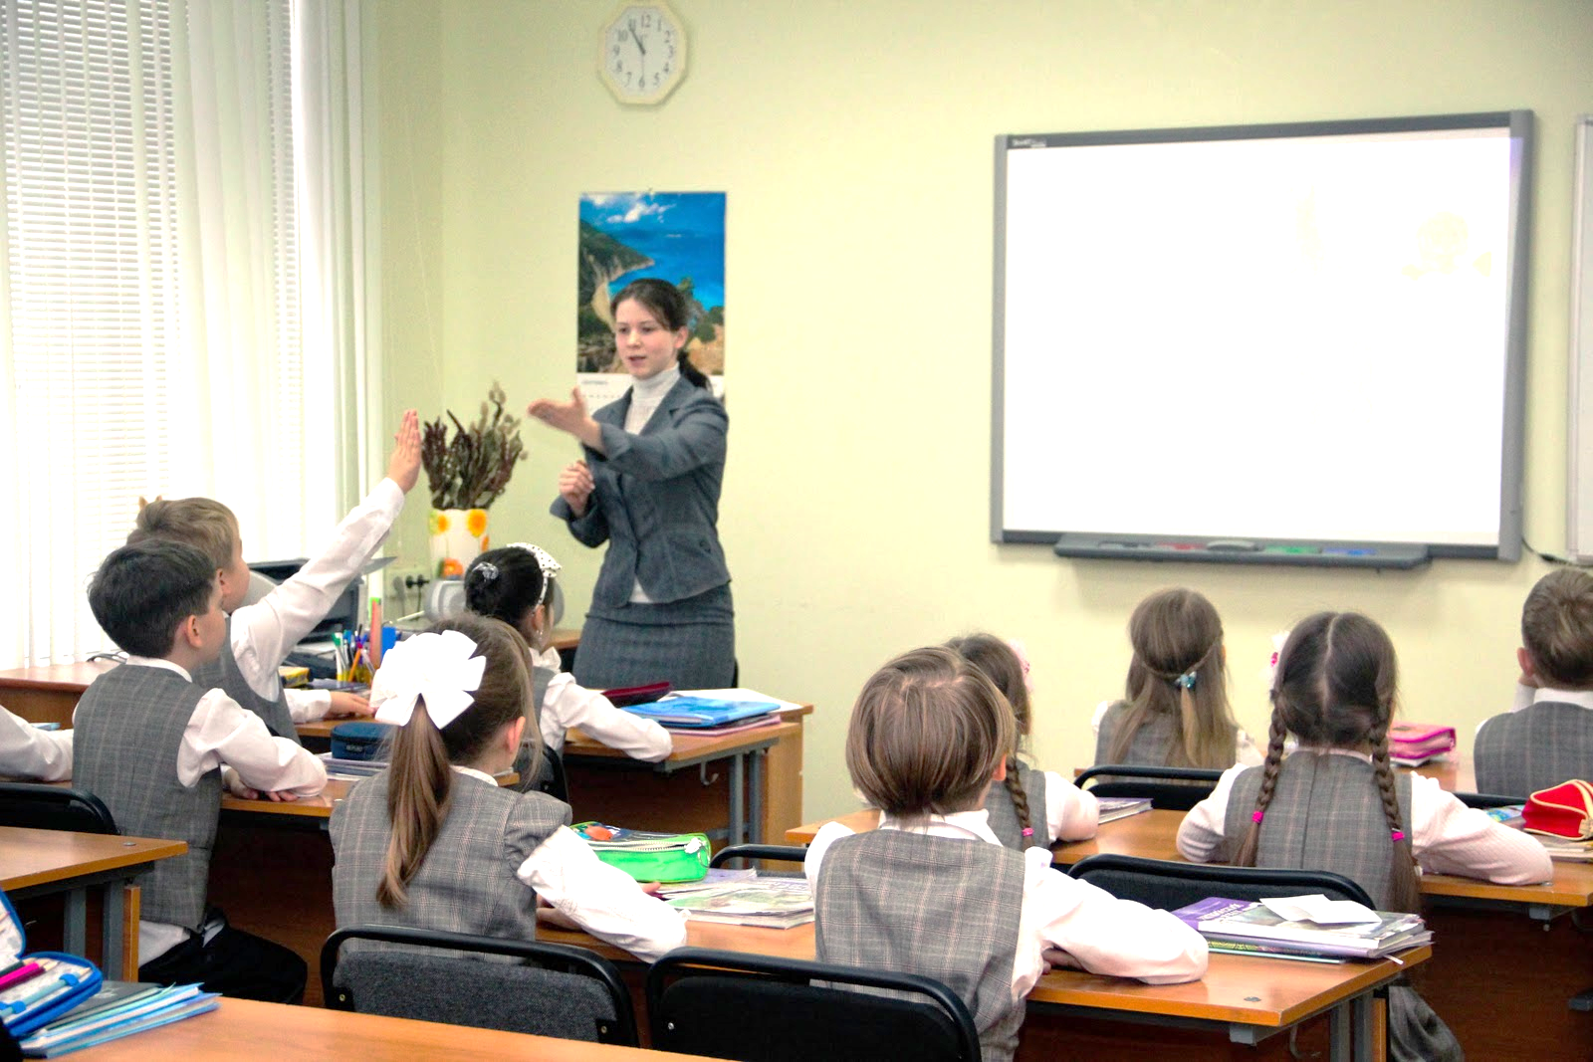
Чтобы перечисленные характеристики нашли воплощение в выпускнике основной общеобразовательной школы, её обучающийся должен овладеть личностными, предметными и метапредметными результатами усвоения основной образовательной программы основного общего образования.

Slide 5

Личностные результаты
готовность и способность обучающихся к саморазвитию и личностному самоопределению;
сформированность мотивации к обучению и целенаправленной познавательной деятельности;
сформированность системы значимых социальных и межличностных отношений, ценностно-смысловых установок, отражающих личностные и гражданские позиции в деятельности, социальные компетенции;
способность ставить цели и строить жизненные планы;
способность к осознанию российской идентичности в поликультурном социуме.

Slide 6

Метапредметные результаты
освоение обучающимися межпредметных понятий и универсальных учебных действий (регулятивных, познавательных, коммуникативных);
способность использования УУД в учебной, познавательной и социальной практике;
самостоятельность планирования и осуществления учебной деятельности и организации учебного сотрудничества с педагогами и сверстниками;
построение индивидуальной образовательной траектории.

Slide 7

Предметные результаты
освоение обучающимися в ходе изучения учебного предмета умений, специфических для данной предметной области;
освоение видов деятельности по получению нового знания в рамках учебного предмета, его преобразованию и применению в учебных, учебно-проектных и социально-проектных ситуациях;
формирование научного типа мышления, научных представлений о ключевых теориях, типах и видах отношений;
владение научной терминологией, ключевыми понятиями, методами и приёмами.

Slide 8

Образовательные стандарты ориентированы на формирование универсальных учебных действий, включение в контекст обучения решения значимых жизненных задач, создание индивидуальных образовательных программ и признание решающей роли учебного сотрудничества.

Slide 9



образовательные
результаты
компетентностный подход

Slide 10
определение целей образования
отбор содержания образования
Компетентностный
подход
организация образовательного процесса
оценка образовательных результатов

Slide 11
Принципы компетентностного подхода
смысл образования заключается в развитии у обучаемых способности самостоятельно решать
проблемы в различных сферах и видах деятельности на основе использования социального опыта,
элементом которого является и собственный опыт учащихся
содержание образования представляет собой дидактически адаптированный социальный опыт решения познавательных, мировоззренческих, нравственных, политических и иных проблем
смысл организации образовательного процесса заключается в создании условий для формирования у обучаемых опыта самостоятельного решения познавательных, коммуникативных, организационных, нравственных и иных проблем, составляющих содержание образования
оценка образовательных результатов основывается на анализе уровней образованности, достигнутых учащимися на определённом этапе обучения

Slide 12

Компетентность – наличие опыта деятельности в профессиональной, социально и личностно значимой сфере, основывающегося на личностных качествах человека (ценностно-смысловых ориентациях, знаниях, умениях,
навыках, способностях).
Компетенция –
заранее заданное социальное требование (норма), профессиональная или функциональная характеристика, ожидаемые результаты обучения.

Slide 13
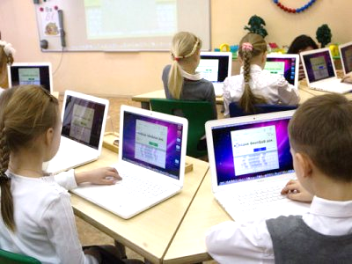
Компетентностный подход − альтернатива абстрактно-теоретическим знаниям, которые обучающиеся получают в школах, как обучение использованию полученных знаний в разных жизненных ситуациях.
Наличие реальной действительности и умения действовать в этой действительности – необходимое условие развития компетентности.

Slide 14
Компетентностный подход
Ключевые компетентности
(приняты советом Европы в 1996 году)
Результаты усвоения образовательной программы (ФГОС ООО)
1. Политические и социальные компетенции: способность принимать ответственность, участвовать в принятии групповых решений, разрешать конфликты ненасильственно, участвовать в поддержании и улучшении демократических институтов.
П.2.9.5. Освоение социальных норм, правил поведения, ролей и форм социальной жизни в группах и сообществах, включая взрослые и социальные сообщества; участие в школьном самоуправлении и общественной жизни в пределах возрастных компетенций с учётом региональных, этнокультурных, социальных и экономических особенностей.

Slide 15
Компетентностный подход
Ключевые компетентности
(приняты советом Европы в 1996 году)
Результаты усвоения образовательной программы (ФГОС ООО)
2. Компетенции, связанные с жизнью в многокультурном обществе - толерантность. Для того, чтобы контролировать проявление расизма и ксенофобии и развития климата нетолерантности, образование должно «оснастить молодых людей межкультурными компетенциями, такими как принятие различий, уважение других и способность жить с людьми других культур, языков и религий».
П.2.9.1. Воспитание российской гражданской идентичности: патриотизма, уважения к Отечеству, прошлое и настоящее многонационального народа России; осознание своей этнической принадлежности, знание истории, языка, культуры своего народа, своего края, основ культурного наследия народов России и человечества; усвоение гуманистических, демократических и традиционных ценностей многонационального российского общества; воспитание чувства ответственности и долга перед Родиной.

Slide 16
Компетентностный подход
Ключевые компетентности
(приняты советом Европы в 1996 году)
Результаты усвоения образовательной программы (ФГОС ООО)
2. Компетенции, связанные с жизнью в многокультурном обществе - толерантность. Для того, чтобы контролировать проявление расизма и ксенофобии и развития климата нетолерантности, образование должно «оснастить молодых людей межкультурными компетенциями, такими как принятие различий, уважение других и способность жить с людьми других культур, языков и религий».
П.2.9.4. Формирование осознанного, уважительного и доброжелательного отношения к другому человеку, его мнению, мировоззрению, культуре, языку, вере, гражданской позиции, к истории, культуре, религии, традициям, языкам, ценностям народов России и народов мира; готовности и способности вести диалог с другими людьми и достигать в нём взаимопонимания.

Slide 17
Компетентностный подход
Ключевые компетентности
(приняты советом Европы в 1996 году)
Результаты усвоения образовательной программы (ФГОС ООО)
3. Компетенции, относящиеся к владению устной и письменной коммуникацией, которые особенно важны для работы и социальной жизни, с акцентом на то, что тем людям, которые не владеют ими, угрожает социальная изоляция. В этом же контексте коммуникации все большую важность приобретает владение более чем одним языком.
П.2.9.7. Формирование коммуникативной компетентности в общении и сотрудничестве со сверстниками, детьми старшего и младшего возраста, взрослыми в процессе образовательной, общественно полезной, учебно-исследовательской, творческой и других видов деятельности.

Slide 18
Компетентностный подход
Ключевые компетентности
(приняты советом Европы в 1996 году)
Результаты усвоения образовательной программы (ФГОС ООО)
3. Компетенции, относящиеся к владению устной и письменной коммуникацией, которые особенно важны для работы и социальной жизни, с акцентом на то, что тем людям, которые не владеют ими, угрожает социальная изоляция. В этом же контексте коммуникации все большую важность приобретает владение более чем одним языком.
П.2.10.10. Умение осознанно использовать речевые средства в соответствии с задачей коммуникации для выражения своих чувств, мыслей и потребностей; планирования и регуляции своей деятельности; владение устной и письменной речью, монологической контекстной речью.

Slide 19
Компетентностный подход
Ключевые компетентности
(приняты советом Европы в 1996 году)
Результаты усвоения образовательной программы (ФГОС ООО)
4. Компетенции, связанные с возрастанием информатизации общества. Владение этими технологиями, понимание их применения, слабых и сильных сторон и способов к критическому суждению в отношении информации, распространяемой масс-медийными средствами и рекламой.
П.2.10.11. Формирование и развитие компетентности в области использования информационно-коммуникационных технологий; развитие мотивации к овладению культурой активного пользования словарями и другими поисковыми системами.

Slide 20
Компетентностный подход
Ключевые компетентности
(приняты советом Европы в 1996 году)
Результаты усвоения образовательной программы (ФГОС ООО)
5. Способность учиться на протяжении жизни в качестве основы непрерывного обучения в контексте как личной профессиональной, так и социальной жизни.
П.2.9.2. Формирование ответственного отношения к учению, готовности и способности обучающихся к саморазвитию и самообразованию на основе мотивации к обучению и познанию, осознанному выбору и построению дальнейшей индивидуальной траектории образования на базе ориентировки в мире профессий и профессиональных предпочтений, с учетом устойчивых познавательных интересов, а также на основе формирования уважительного отношения к труду.

Slide 21

Примерный перечень ключевых компетенций
(симпозиум Совета Европы по теме «Ключевые компетенции для Европы»)
уметь извлекать пользу из опыта;
организовывать взаимосвязь своих знаний и упорядочивать их;
организовывать свои собственные приемы изучения;
уметь решать проблемы;
самостоятельно заниматься своим обучением.
ИЗУЧАТЬ
запрашивать различные базы данных;
опрашивать окружение;
консультироваться у эксперта;
получать информацию;
уметь работать с документами и классифицировать их.
ИСКАТЬ

Slide 22
Примерный перечень ключевых компетенций
(симпозиум Совета Европы по теме «Ключевые компетенции для Европы»)
организовывать взаимосвязь прошлых и настоящих событий;
критически относиться к тому или иному аспекту развития общества;
уметь противостоять неуверенности и сложности;
занимать позицию в дискуссиях и выковывать своё собственное мнение;
видеть важность политического и экономического окружения, в котором проходит обучение и работа;
оценивать социальные привычки, связанные со здоровьем, потреблением, а также с окружающей средой;
уметь оценивать произведения искусства и литературы.
ДУМАТЬ

Slide 23
Примерный перечень ключевых компетенций
(симпозиум Совета Европы по теме «Ключевые компетенции для Европы»)
уметь сотрудничать и работать в группе;
принимать решения - улаживать разногласия и конфликты;
уметь договариваться;
уметь разрабатывать и выполнять контракты.
СОТРУДНИЧАТЬ
включаться в проект;
нести ответственность;
входить в группу или коллектив и вносить свой вклад;
доказывать солидарность;
уметь организовывать свою работу;
уметь пользоваться моделирующими приборами.
ПРИНИМАТЬСЯ ЗА ДЕЛО

Slide 24
Примерный перечень ключевых компетенций
(симпозиум Совета Европы по теме «Ключевые компетенции для Европы»)
уметь использовать новые технологии информации и коммуникации;
доказывать гибкость перед лицом быстрых изменений;
показывать стойкость перед трудностями;
уметь находить новые решения.
АДАПТИРОВАТЬСЯ

Slide 25
Трехуровневая иерархия компетенций
(по А.В. Хуторскому)
КЛЮЧЕВЫЕ КОМПЕТЕНЦИИ
относятся к общему (метапредметному) содержанию образования
ОБЩЕПРЕДМЕТНЫЕ
КОМПЕТЕНЦИИ
относятся к определенному кругу учебных предметов и образовательных областей
ПРЕДМЕТНЫЕ
КОМПЕТЕНЦИИ
имеют конкретное описание и возможность формирования в рамках учебных предметов.

Slide 26

Ключевые
образовательные компетенции
Конкретизируются на уровне образовательных областей и учебных предметов для каждой ступени обучения.
Перечень ключевых образовательных компетенций определяется на основе:
главных целей общего образования;
структурного представления социального опыта и опыта личности;
основных видов деятельности ученика, позволяющих ему овладевать социальным опытом, получать навыки жизни и практической деятельности в современном обществе.

Slide 27
Ключевые
образовательные компетенции
1.
Ценностно-смысловые компетенции
Компетенции в сфере мировоззрения, связанные с ценностными ориентирами ученика, его способностью видеть и понимать окружающий мир, ориентироваться в нем, осознавать свою роль и предназначение, уметь выбирать целевые и смысловые установки для своих действий и поступков, принимать решения.
Компетенции обеспечивают механизм самоопределения ученика в ситуациях учебной и иной деятельности. От них зависит индивидуальная образовательная траектория ученика и программа его жизнедеятельности в целом.

Slide 28
Ключевые
образовательные компетенции
2.
Общекультурные компетенции
Круг вопросов, по отношению к которым ученик должен быть хорошо осведомлен, обладать познаниями и опытом деятельности: особенности национальной и общечеловеческой культуры; духовно-нравственные основы жизни человека; культурологические основы семейных, социальных, общественных явлений и традиций; роль науки и религии в жизни человека, их влияние на мир.
Компетенции в бытовой и культурно-досуговой сфере: владение эффективными способами организации свободного времени.
Опыт освоения учеником научной картины мира, расширяющейся до культурологического и всечеловеческого понимания мира.

Slide 29
Ключевые
образовательные компетенции
3.
Учебно-познавательные компетенции
Совокупность компетенций ученика в сфере самостоятельной
познавательной деятельности, включающей элементы логической, методологической, общеучебной деятельности, соотнесенной с реальными познаваемыми объектами.
Знания и умения организации целеполагания, планирования, анализа, рефлексии, самооценки учебно-познавательной деятельности.
Ученик овладевает креативными навыками продуктивной деятельности: добыванием знаний непосредственно из реальности, владением приемами действий в нестандартных ситуациях, эвристическими методами решения проблем.
Определяются требования соответствующей функциональной грамотности: умение отличать факты от домыслов, владение измерительными навыками, использование вероятностных, статистических и иных методов познания.

Slide 30
Ключевые
образовательные компетенции
4.
Информационные
компетенции
Формируются умения самостоятельно искать, анализировать и отбирать необходимую информацию, организовывать, преобразовывать, сохранять и передавать ее при помощи реальных объектов (телевизор, магнитофон, телефон, факс, компьютер, принтер, модем, копир) и информационных технологий (аудио- видеозапись, электронная почта, СМИ, Интернет).
Обеспечивают навыки деятельности ученика по отношению к информации, содержащейся в учебных предметах и образовательных областях, а также в окружающем мире.

Slide 31
Ключевые
образовательные компетенции
5.
Коммуникативные
компетенции
знание необходимых языков, способов взаимодействия с окружающими и удаленными людьми и событиями;
навыки работы в группе, владение различными социальными ролями в коллективе;
умение представить себя, написать письмо, анкету, заявление, задать вопрос, вести дискуссию и др.
Для освоения данных компетенций в учебном процессе фиксируется необходимое и достаточное количество реальных объектов коммуникации и способов работы с ними для ученика каждой ступени обучения в рамках каждого изучаемого предмета или образовательной области.

Slide 32
Ключевые
образовательные компетенции
6.
Социально-
трудовые
компетенции
Владение знаниями и опытом в сфере гражданско-общественной деятельности (выполнение роли гражданина, наблюдателя, избирателя, представителя), в социально-трудовой сфере (права потребителя, покупателя, клиента, производителя), в сфере семейных отношений и обязанностей, в вопросах экономики и права, в области профессионального самоопределения.
Умения анализировать ситуацию на рынке труда, действовать в соответствии с личной и общественной выгодой.
Владение этикой трудовых и гражданских взаимоотношений.
Ученик овладевает минимально необходимыми для жизни в современном обществе навыками социальной активности и
функциональной грамотности.

Slide 33
Ключевые
образовательные компетенции
7.
Компетенции личностного самосовершен-ствования
Направлены на освоение способов физического, духовного и интеллектуального саморазвития, эмоциональной саморегуляции и самоподдержки.
Реальным объектом компетенций выступает сам ученик. Он овладевает способами деятельности в собственных интересах и возможностях, что выражаются в его непрерывном самопознании, развитии необходимых современному человеку личностных качеств, формировании психологической грамотности, культуры мышления и поведения.
Правила личной гигиены, забота о собственном здоровье, половая грамотность, внутренняя экологическая культура, комплекс качеств, связанных с основами безопасной жизнедеятельности личности.

Slide 34
компетенции здоровьесбережения: знание и соблюдение норм здорового образа жизни, знание опасности курения, алкоголизма, наркомании, СПИДа; знание и соблюдение правил личной гигиены, обихода; физическая культура человека, свобода и ответственность выбора образа жизни;
компетенции ценностно-смысловой ориентации в мире: ценности бытия, жизни; ценности культуры (живопись, литература, искусство, музыка) науки; производства; истории цивилизаций, собственной страны; религии;
компетенции интеграции: структурирование знаний, ситуативно-адекватной актуализации знаний, расширения приращения накопленных знаний;
Классификация компетенций
(по И.А. Зимней)
Компетенции, относящиеся к самому человеку как личности, субъекту деятельности, общения

Slide 35
компетенции гражданственности: знания и соблюдение прав и обязанностей гражданина; свобода и ответственность, уверенность в себе, собственное достоинство, гражданский долг; знание и гордость за символы государства (герб, флаг, гимн);
компетенции самосовершенствования, саморегулирования, саморазвития, личностной и предметной рефлексии: смысл жизни, профессиональное развитие, языковое и речевое развитие, овладение культурой родного языка, владение иностранным языком.
Классификация компетенций
(по И.А. Зимней)
Компетенции, относящиеся к самому человеку как личности, субъекту деятельности, общения

Slide 36
компетенции социального взаимодействия: с обществом, общностью, коллективом, семьёй, друзьями, партнерами, конфликты и их погашение, сотрудничество, толерантность, уважение и принятие другого (раса, национальность, религия, статус, роль, пол), социальная мобильность;
компетенции в общении: устном, письменном, диалог, монолог, порождение и восприятие текста; знание и соблюдение традиций, ритуала, этикета; кросскультурное общение; деловая переписка; делопроизводство, бизнесс-язык; иноязычное общение, коммуникативные задачи, уровни воздействия на реципиента.
Классификация компетенций
(по И.А. Зимней)
Компетенции, относящиеся
к социальному взаимодействию человека и социальной сферы

Slide 37
компетенция познавательной деятельности: постановка и решение познавательных задач; нестандартные решения, проблемные ситуации – их создание и разрешение; продуктивное и репродуктивное познание, исследование, интеллектуальная деятельность;
компетенции деятельности: игра, учение, труд; средства и способы деятельности: планирование, проектирование, моделирование, прогнозирование, исследовательская деятельность, ориентация в разных видах деятельности;
компетенции информационных технологий: прием, переработка, выдача информации; преобразование информации (чтение, конспектирование), массмедийные, мультимедийные технологии, компьютерная грамотность.
Классификация компетенций
(по И.А. Зимней)
Компетенции, относящиеся
к деятельности
человека

Slide 38
Классификация ключевых компетенций
(по Г.К. Селевко)
МАТЕМАТИЧЕСКАЯ КОМПЕТЕНТНОСТЬ
уметь работать с числовой информацией (владеть математическими умениями)
КОММУНИКАТИВНАЯ КОМПЕТЕНТНОСТЬ
умение вступать в коммуникацию, быть понятым, непринужденно общаться
ИНФОРМАЦИОННАЯ КОМПЕТЕНТНОСТЬ
владеть информационными технологиями, работать со всеми видами информации
АВТОНОМИЗАЦИОННАЯКОМПЕТЕНТНОСТЬ
быть способным к саморазвитию, способность к самоопределению, конкурентоспособности

Slide 39
Классификация ключевых компетенций
(по Г.К. Селевко)
СОЦИАЛЬНАЯ
КОМПЕТЕНТНОСТЬ
уметь жить и работать с людьми, с близкими, в трудовом коллективе, в команде
ПРОДУКТИВНАЯ
КОМПЕТЕНТНОСТЬ
уметь работать и зарабатывать, быть способным создавать собственный продукт, принимать решения и нести ответственность за них
НРАВСТВЕННАЯ
КОМПЕТЕНТНОСТЬ
готовность, способность и потребность жить по традиционным нравственным законам

Slide 40

Результаты освоения программ общего образования соотносятся и отражают сущность различных компетенций, что обуславливает построение современной образовательной практики на компетентностной основе.

